Slide 1
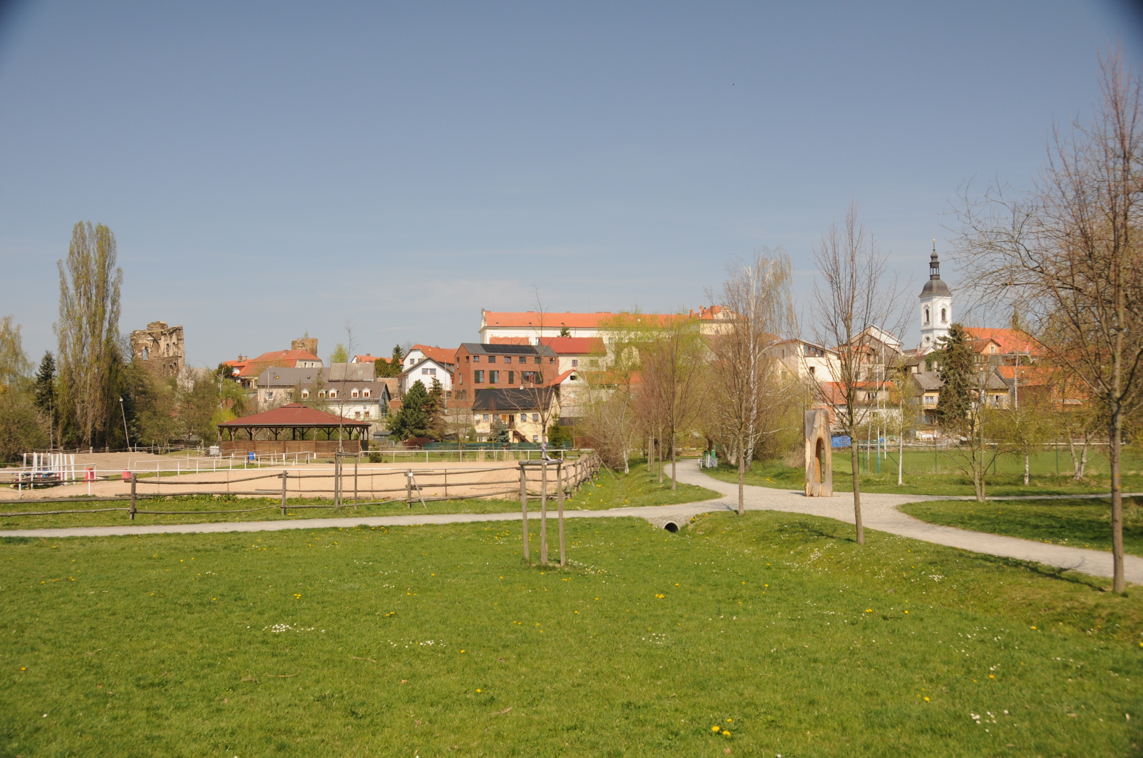


Cestou ze školy

Slide 2
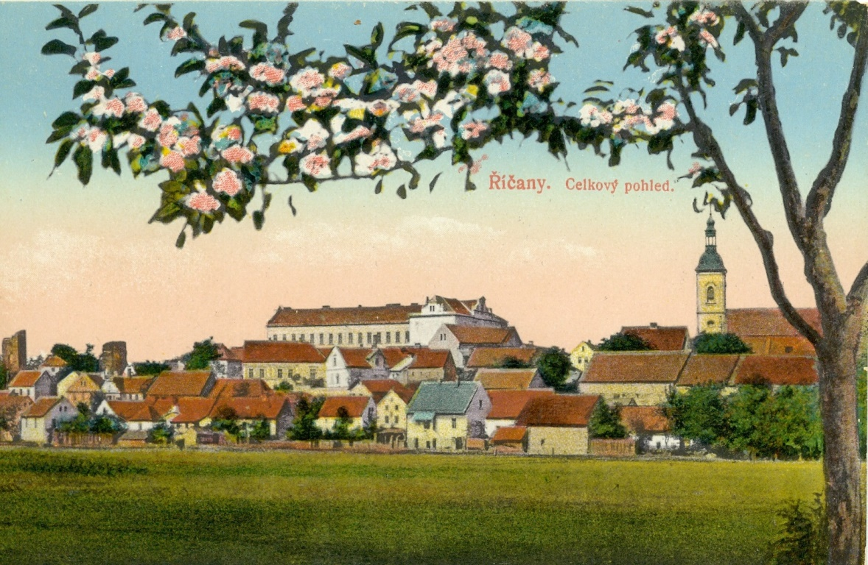
Děti ze školy chodily pěšky cestou mezi poli a loukami, přes potoky a kolem sadů.

Slide 3
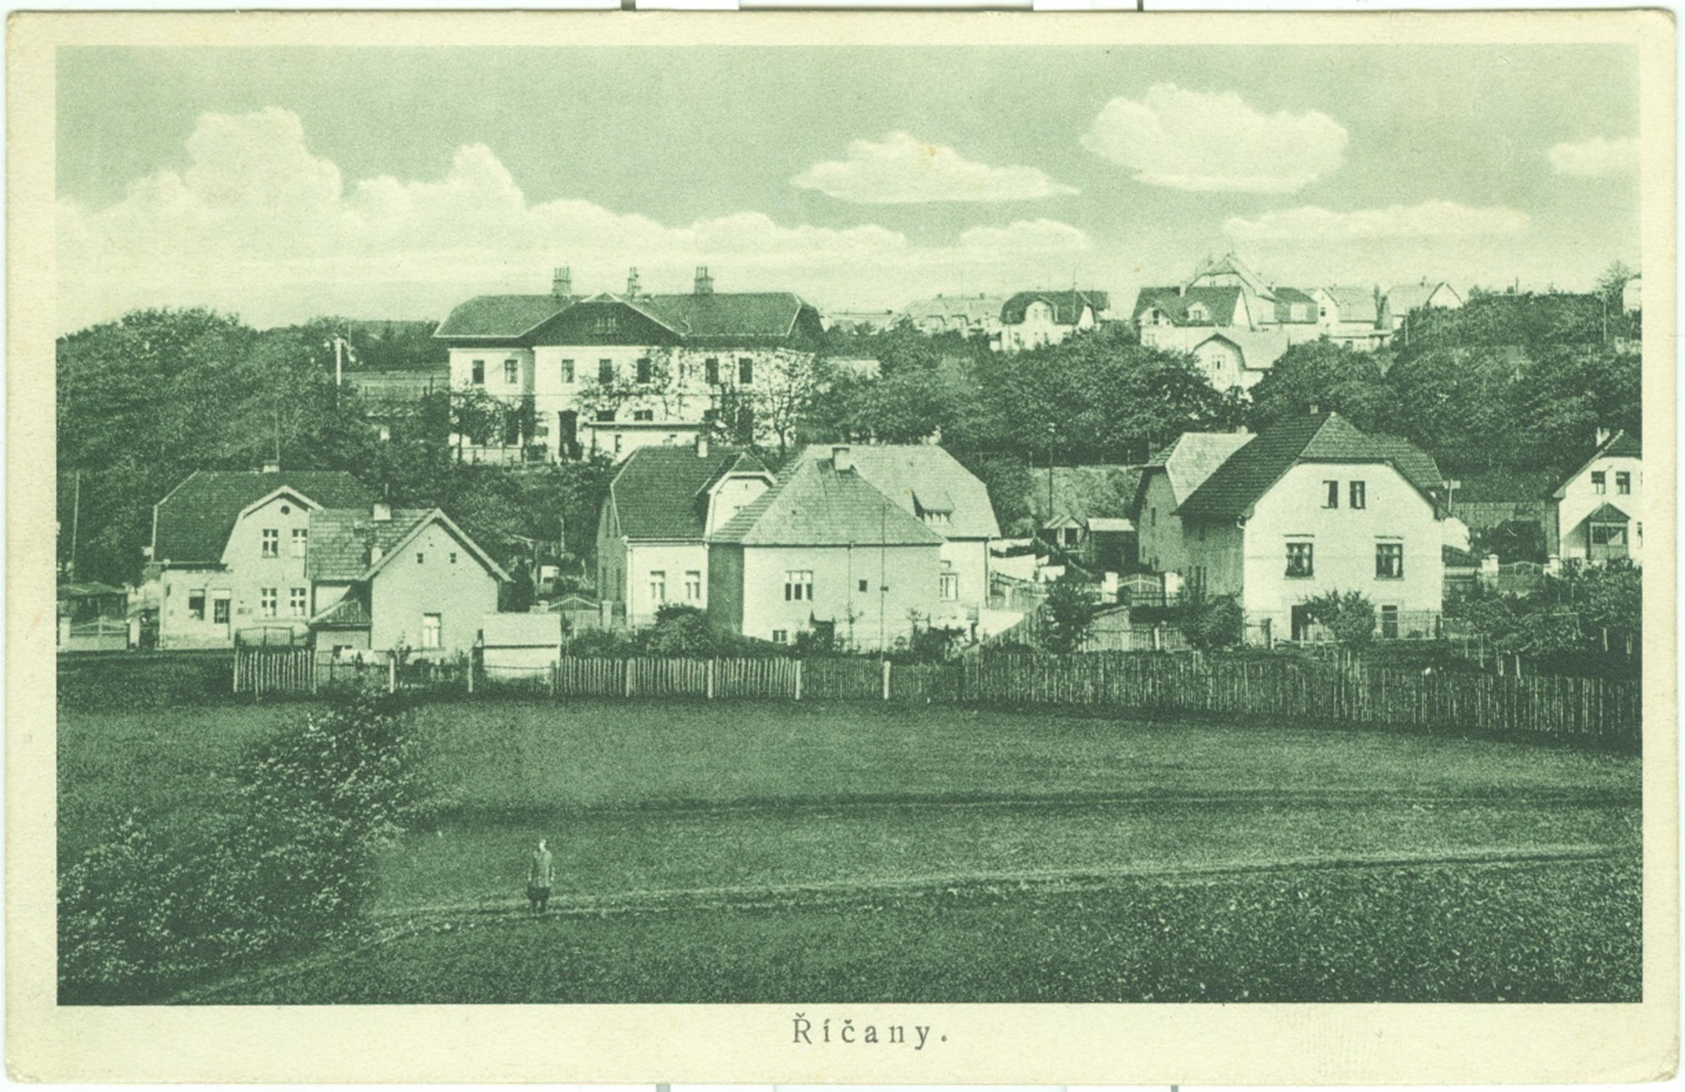
Tento pohled by se vám ukázal z místa dnešní školy Magic Hill. Poznáte největší budovu uprostřed?

Slide 4
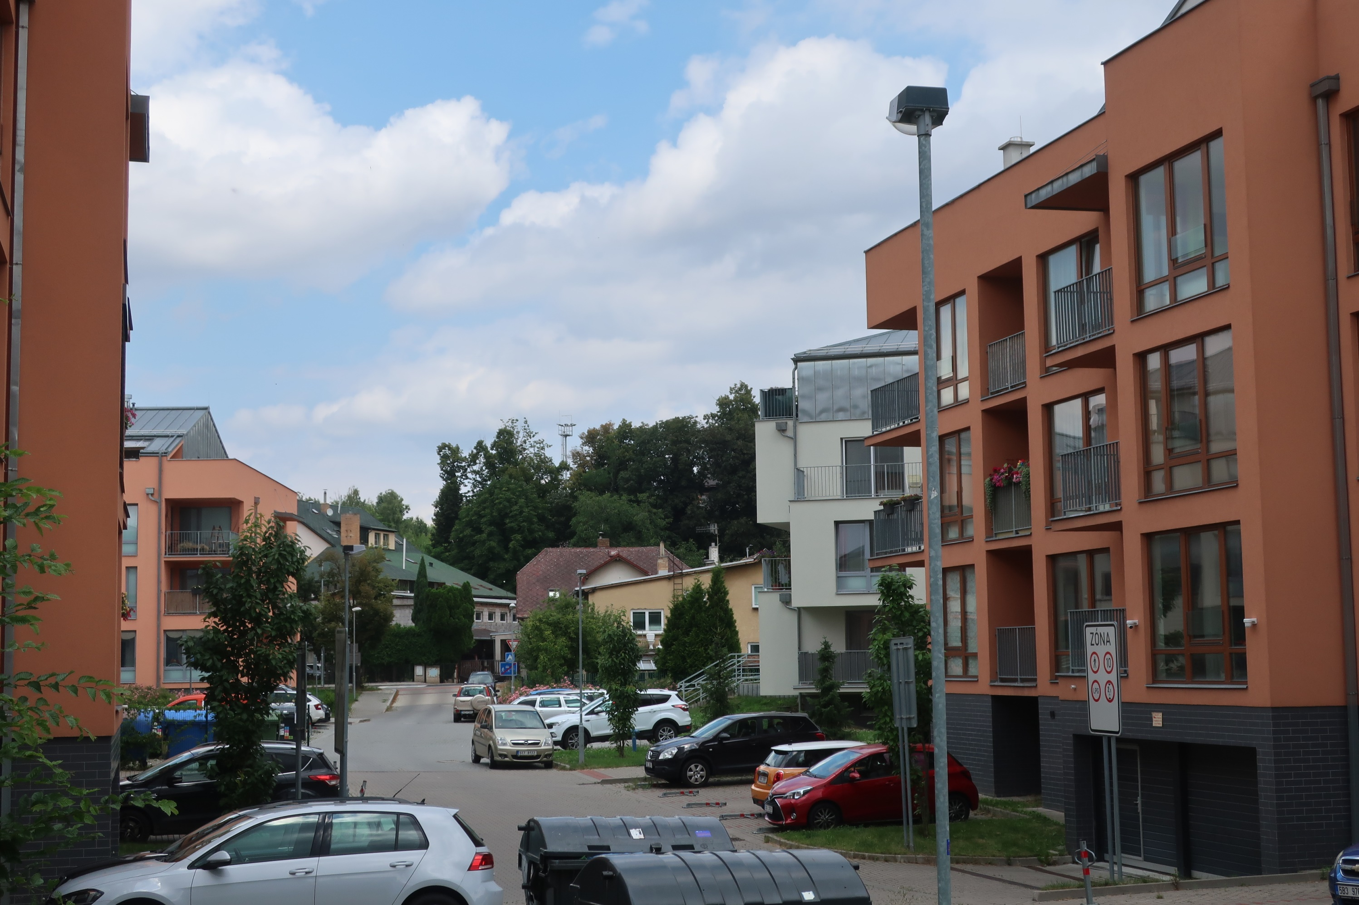
Toto je pohled ze stejného místa dnes. Kde byste hledali nádraží? Kde stojí fotograf?

Slide 5
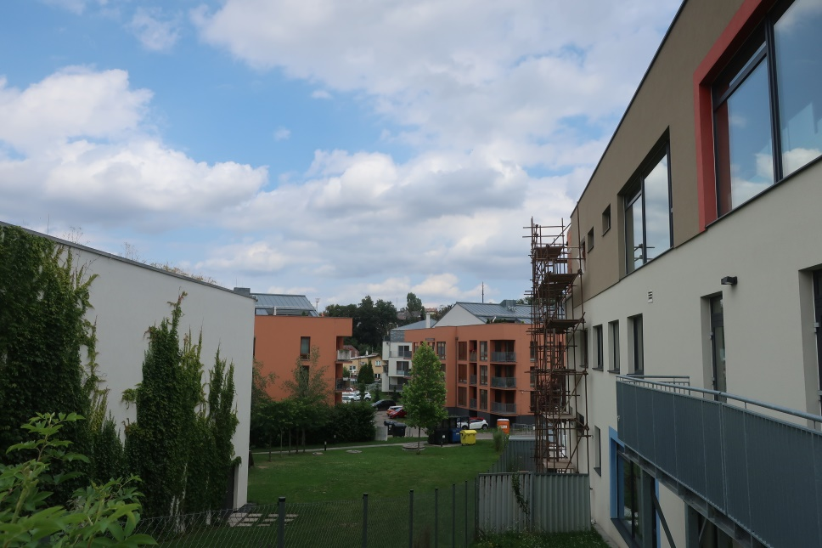

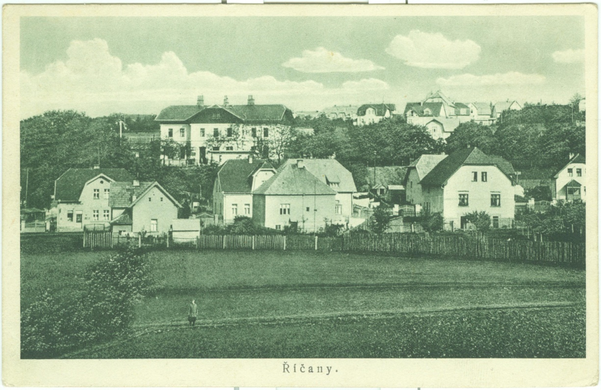
Co se změnilo a co zůstalo?
Dnes
Před 70 lety
škola a školka Magic Hill
sídliště
bazén Na Fialce
auta
louka, pole, potok, cesta, keře, plaňkové ploty
rodinné domy
nádraží
stromy

Slide 6
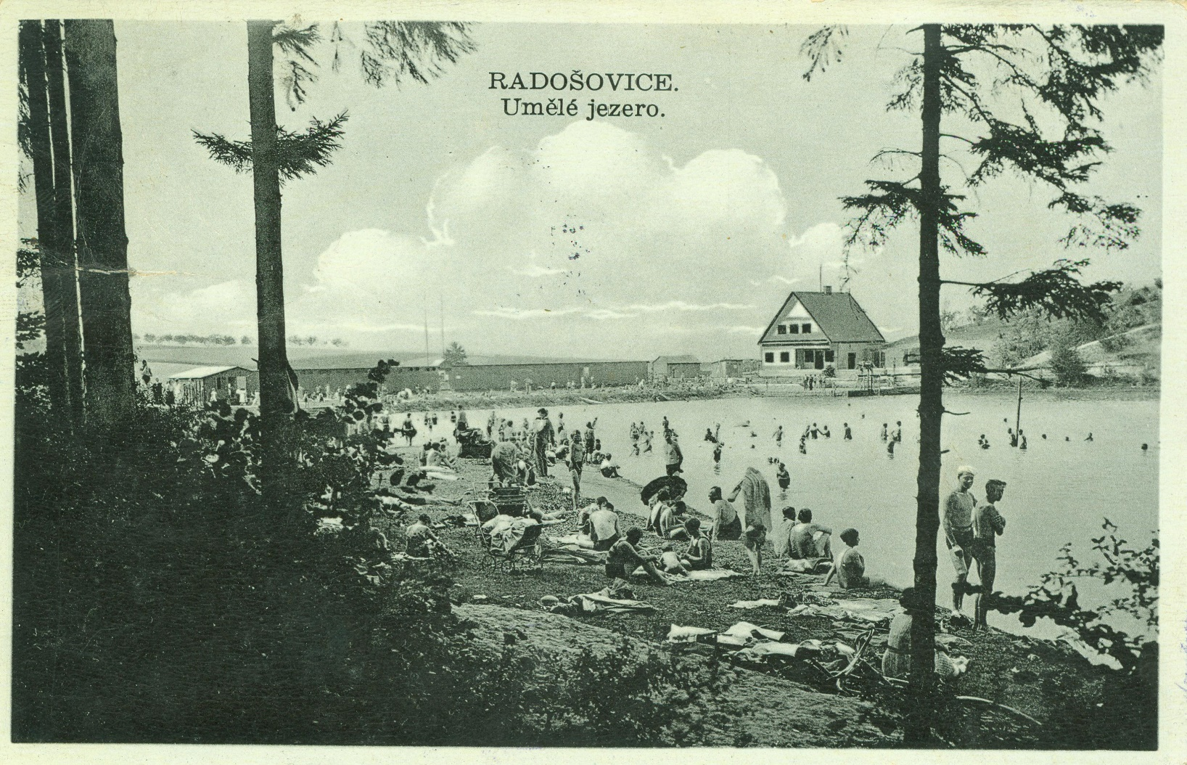
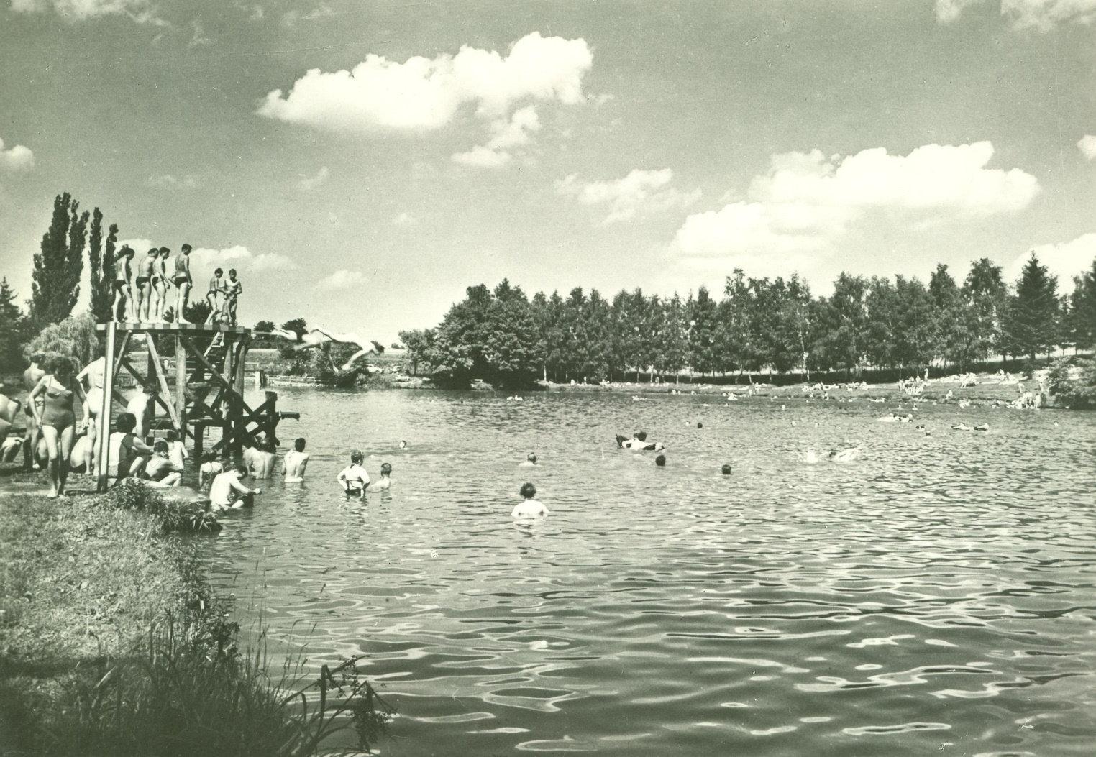
Kde jste se v létě koupali vy?
Koupali jste se někdy cestou ze školy? Venku?

Slide 7
Chodíš ze školy domů pěšky s kamarády?
Kam chodíš rád/a po škole?

Slide 8
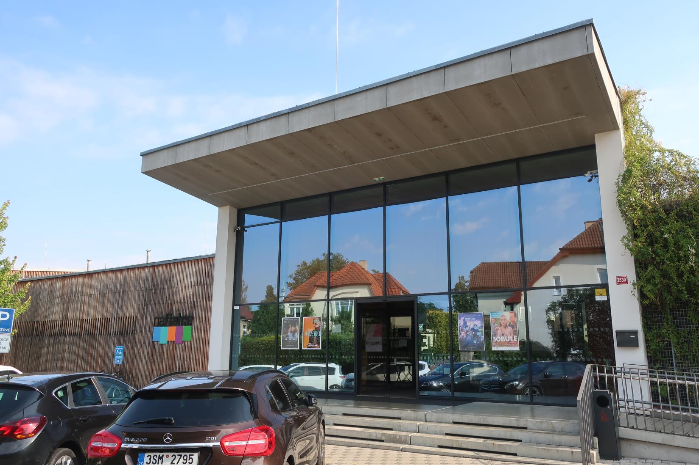

Oblíbená místa dnes
Na Fialce: kino, bazén, sportovní hala
Lázeňská louka: rugby, hřiště

Slide 9
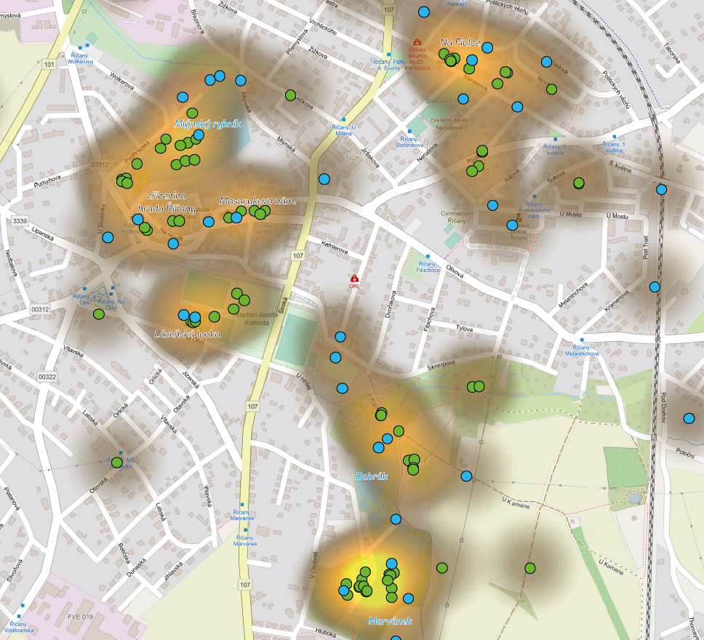
Kam chodíš rád/a po škole?

Slide 10
Děti cestou ze školy…
Před 70 lety
Dnes

Slide 11
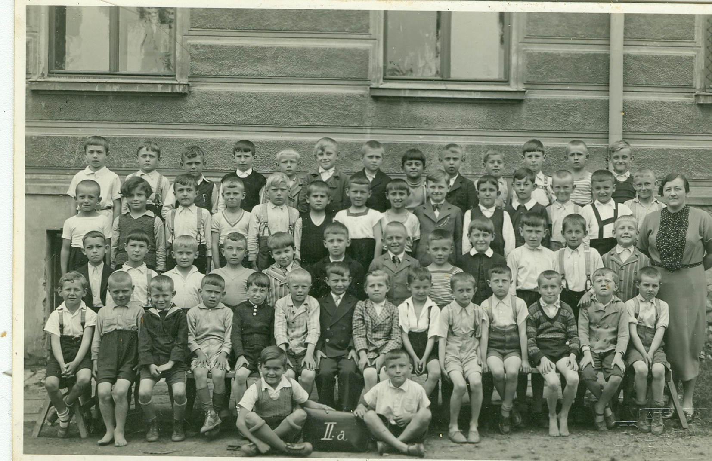
Kdo chodil bos do školy?

Slide 12
Děti odpoledne po škole…
Před 70 lety
Dnes

Slide 13
Děti se staraly po škole o zvířata.

Slide 14
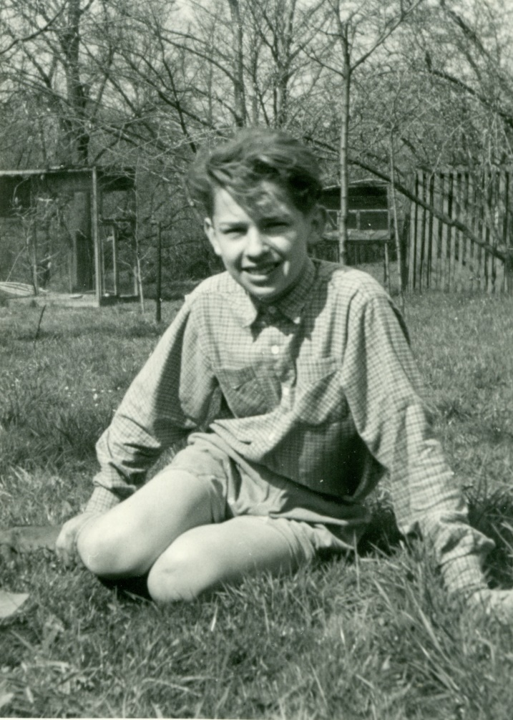
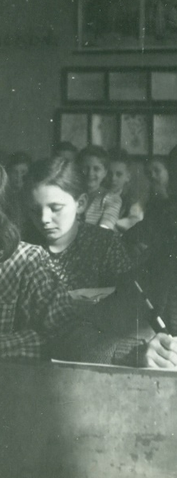
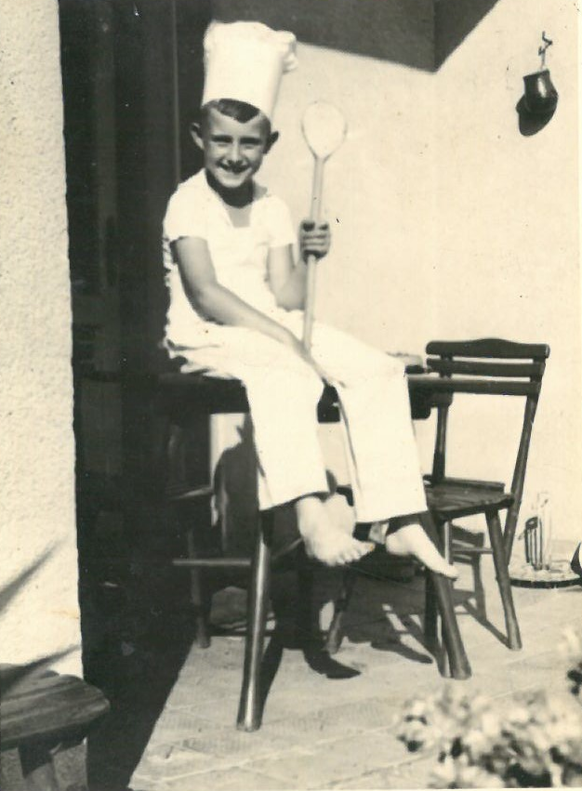
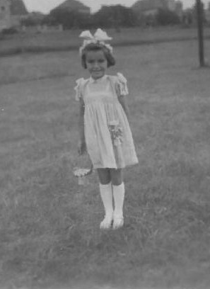
Koho rodiče pustili nejdál?

Slide 15
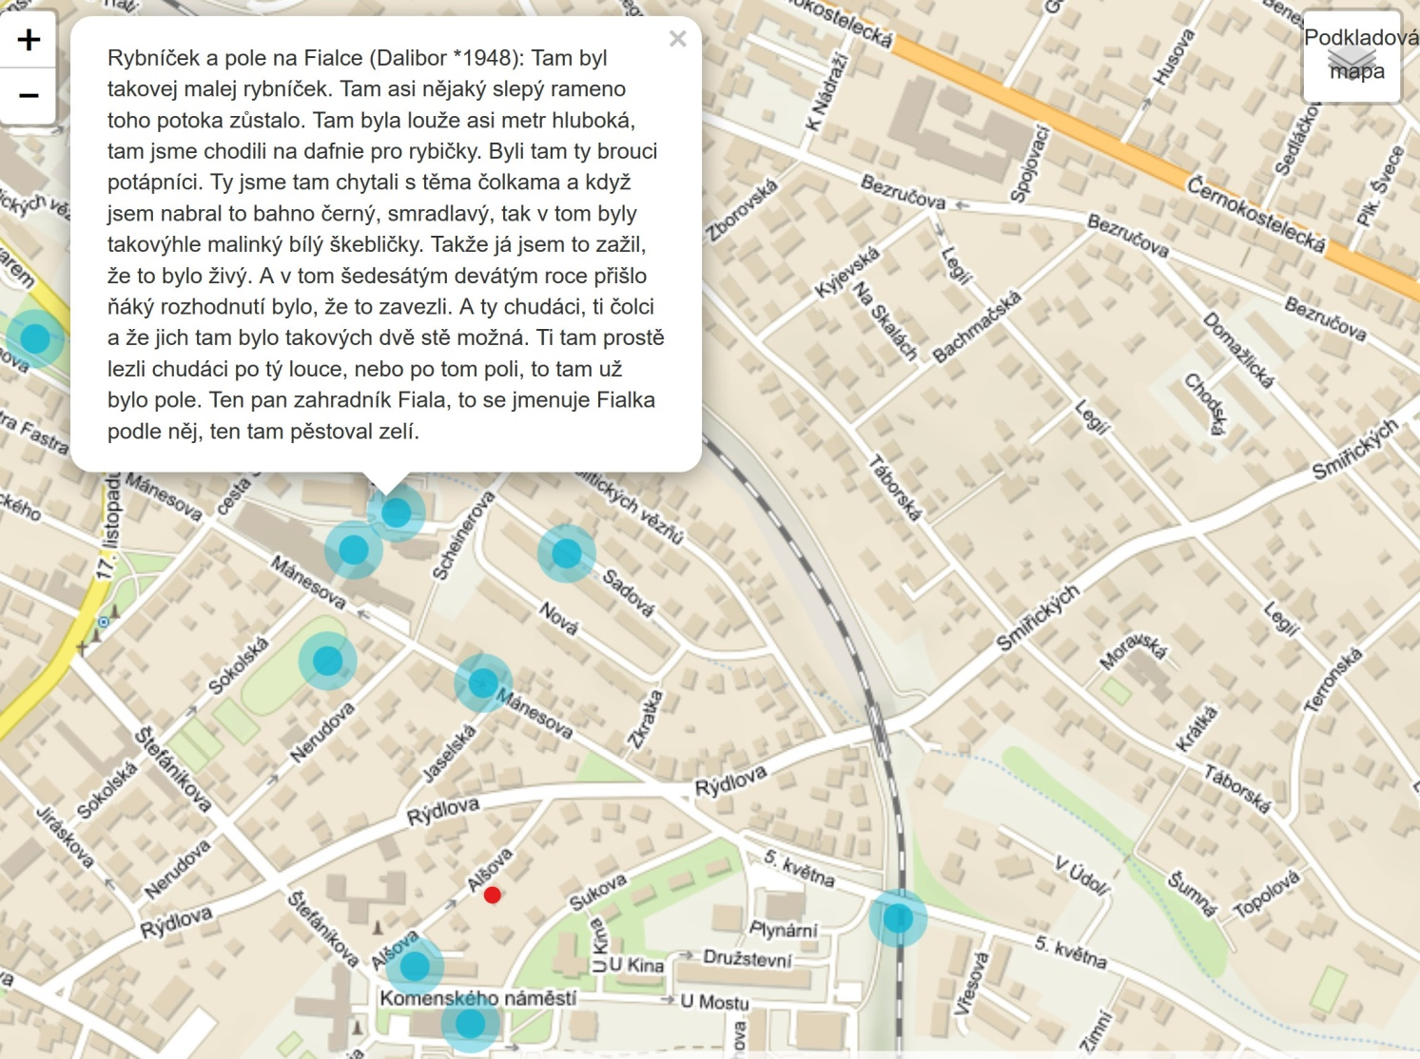
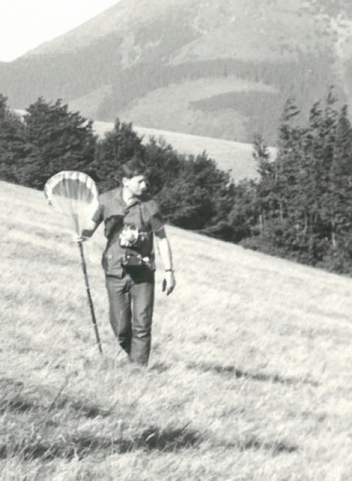
Jak daleko od domu smíte chodit sami?
Smíte přes silnici?
Za trať?
K rybníku?

Slide 16
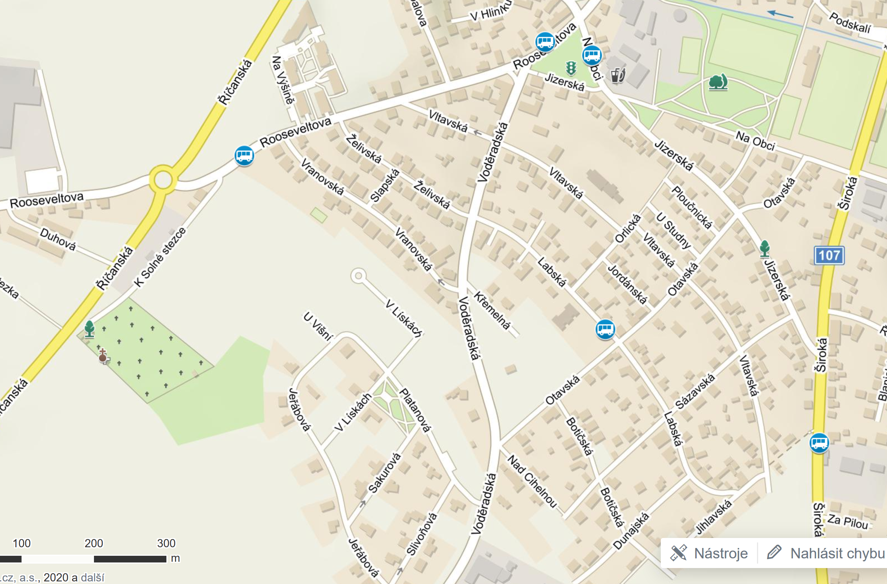
Jak změřím vzdálenost na mapě – měřítko
Na papírové mapě odhadnu podle měřítka.
Odhaduji (krokuji prsty) nebo použiji provázek, odměřím 100 metrů podle měřítka a pokládám na ulice.

Slide 17
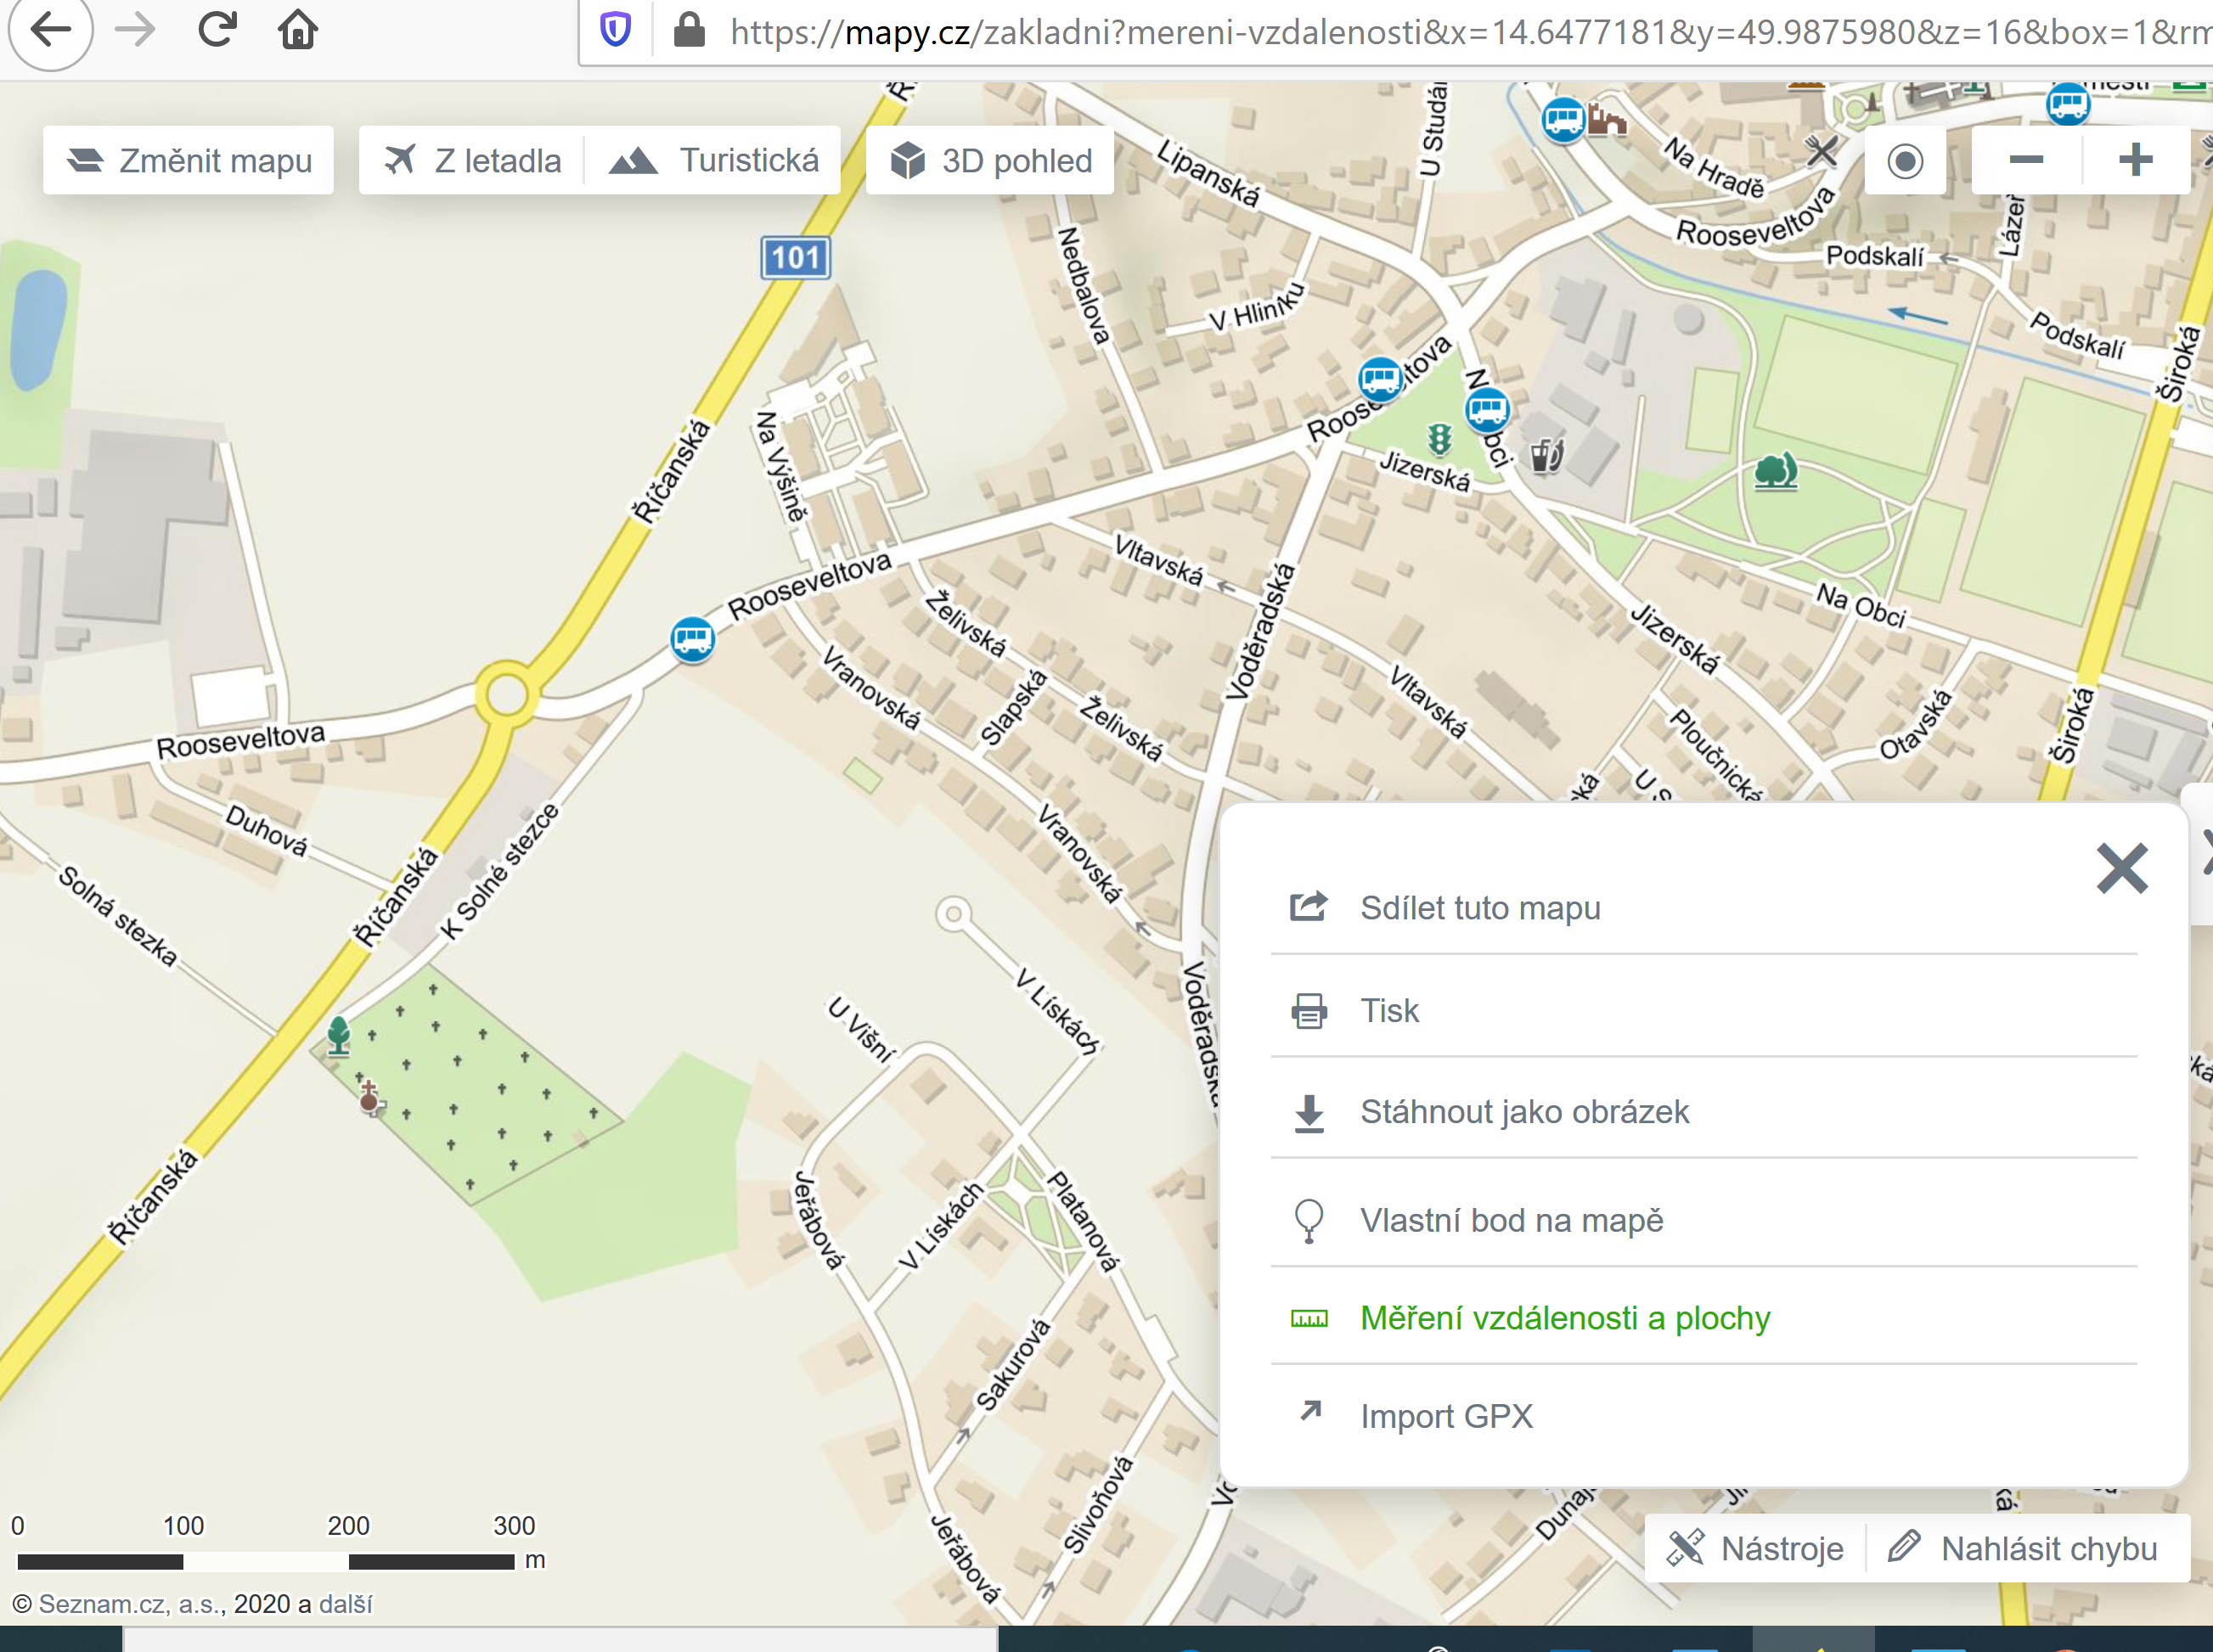
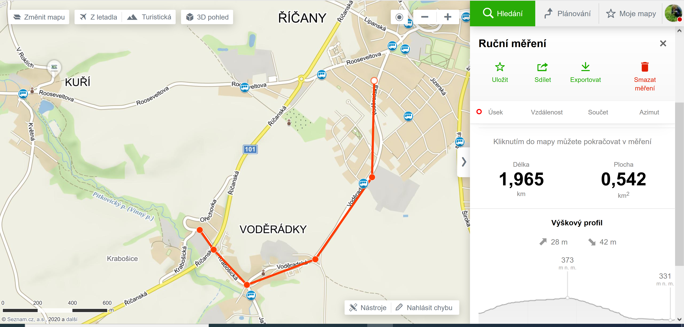
Jak změřím vzdálenost na mapě
Na mapy.cz vpravo dole
panel Nástroje: Měření vzdálenost a plochy
Odklikám ulicemi a kliknu na Ukončit měření.
Vpravo se mi ukáže vzdálenost v metrech.

Slide 18
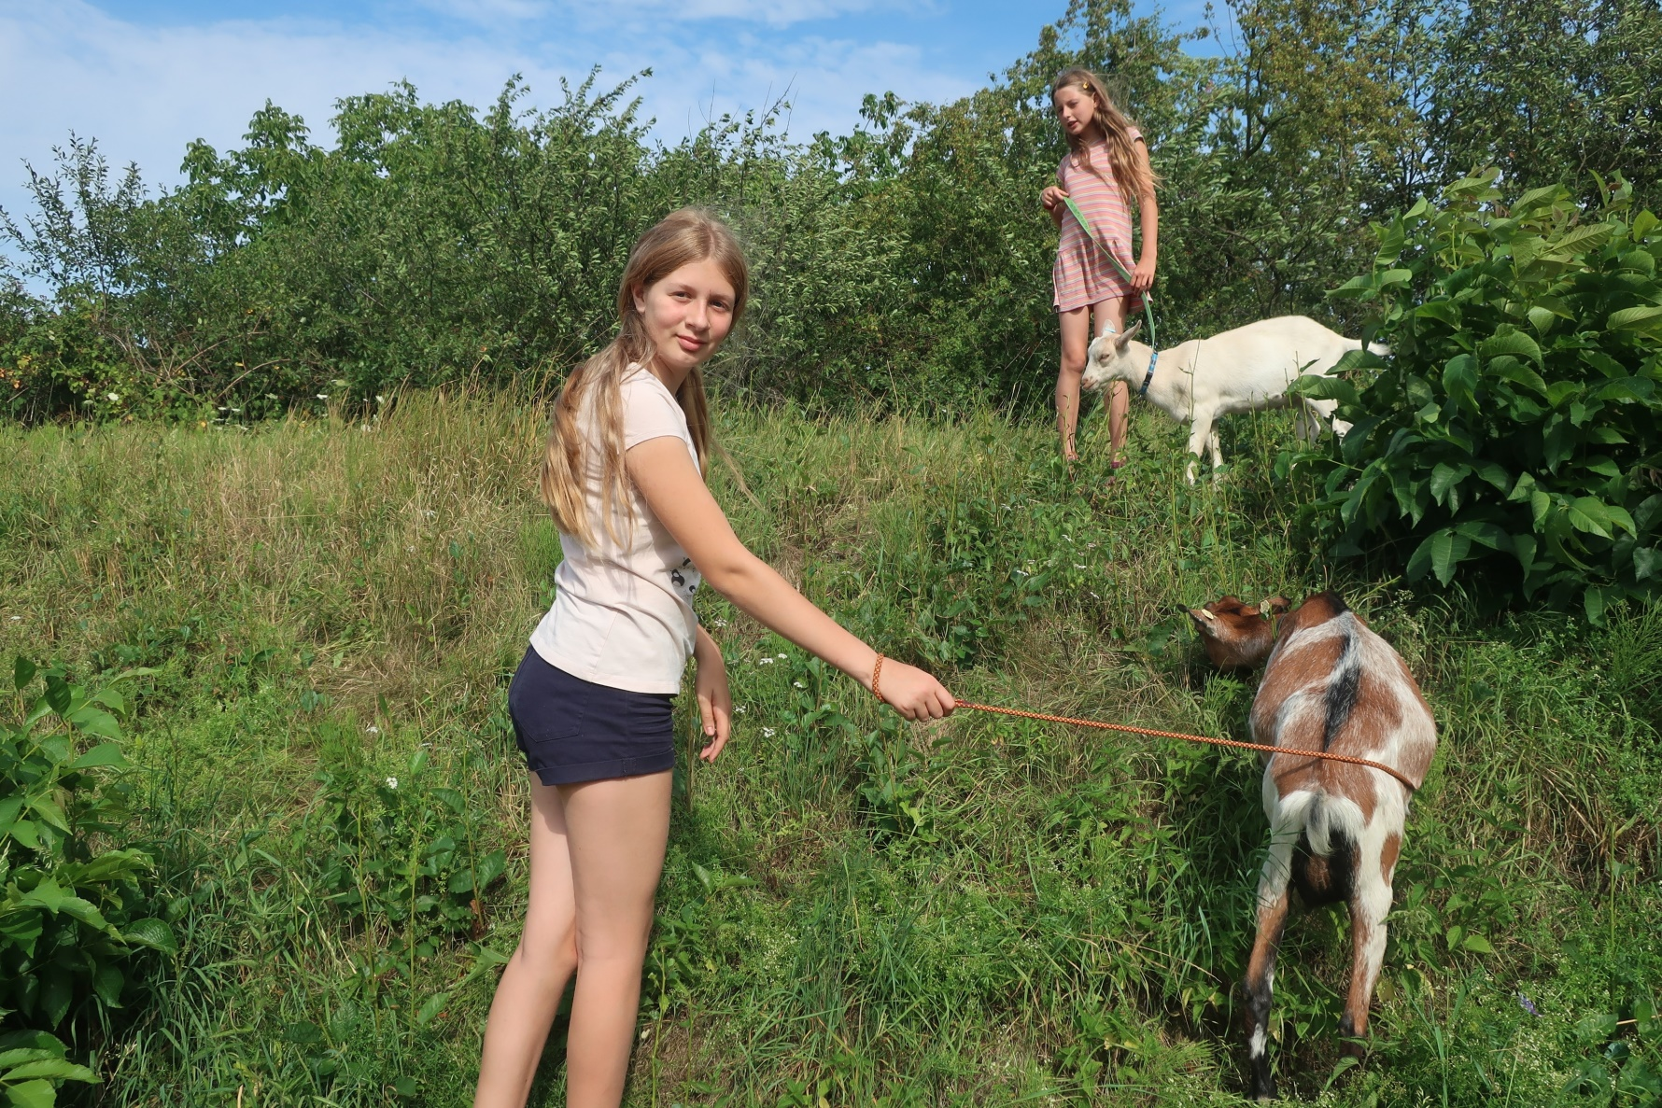
S kým si děti venku hrály?

Slide 19
Čeho se dnes rodiče a děti mohou obávat?

Slide 20
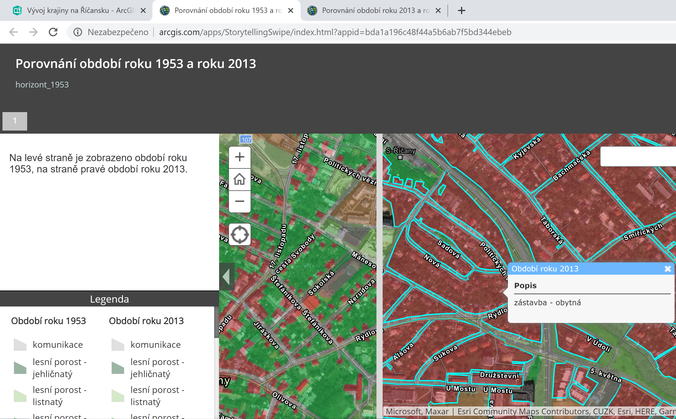
Místa, kde byly ještě v 50. letech louky a potoky, jsou dnes zastavěná.

Slide 21
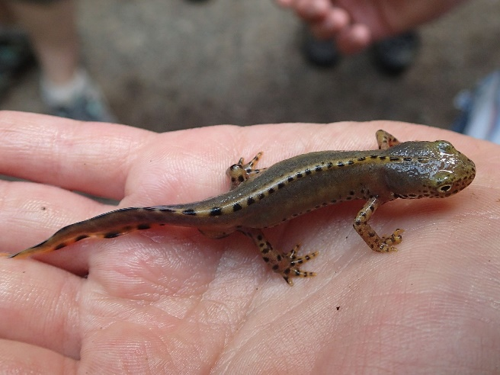
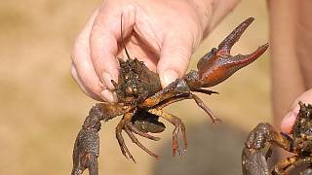
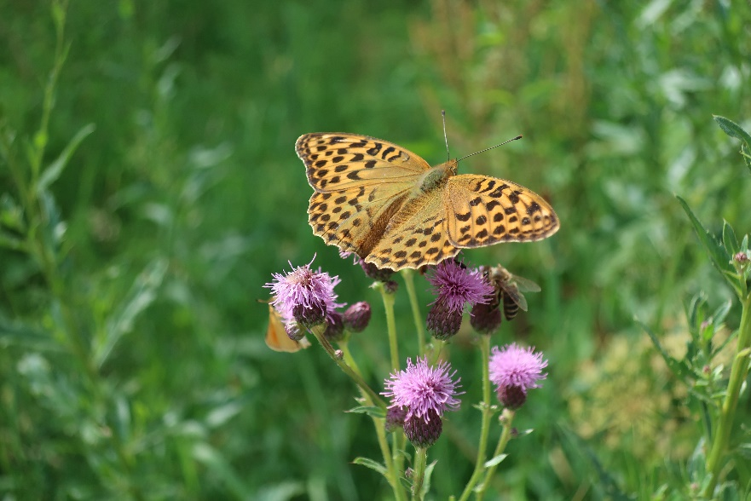
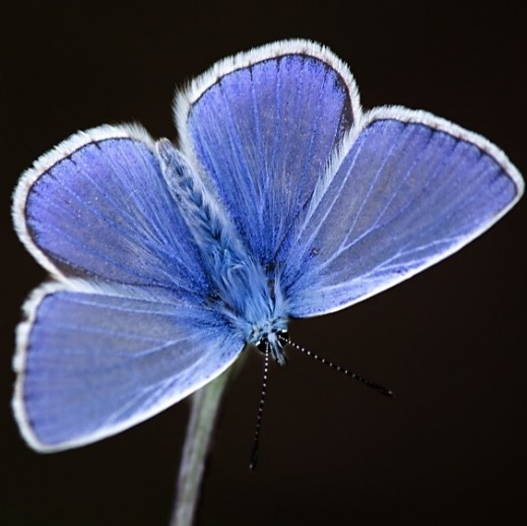
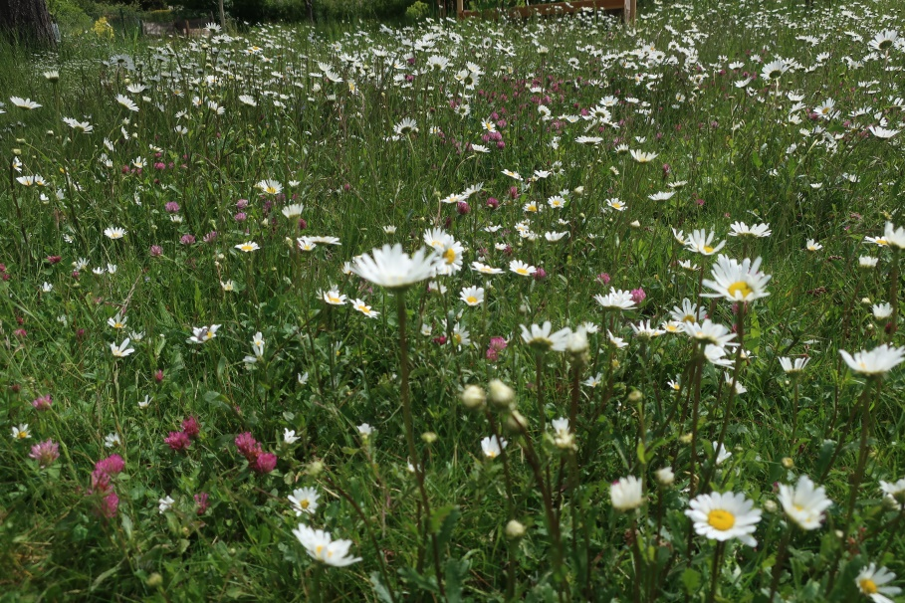
Co zmizelo?

Slide 22
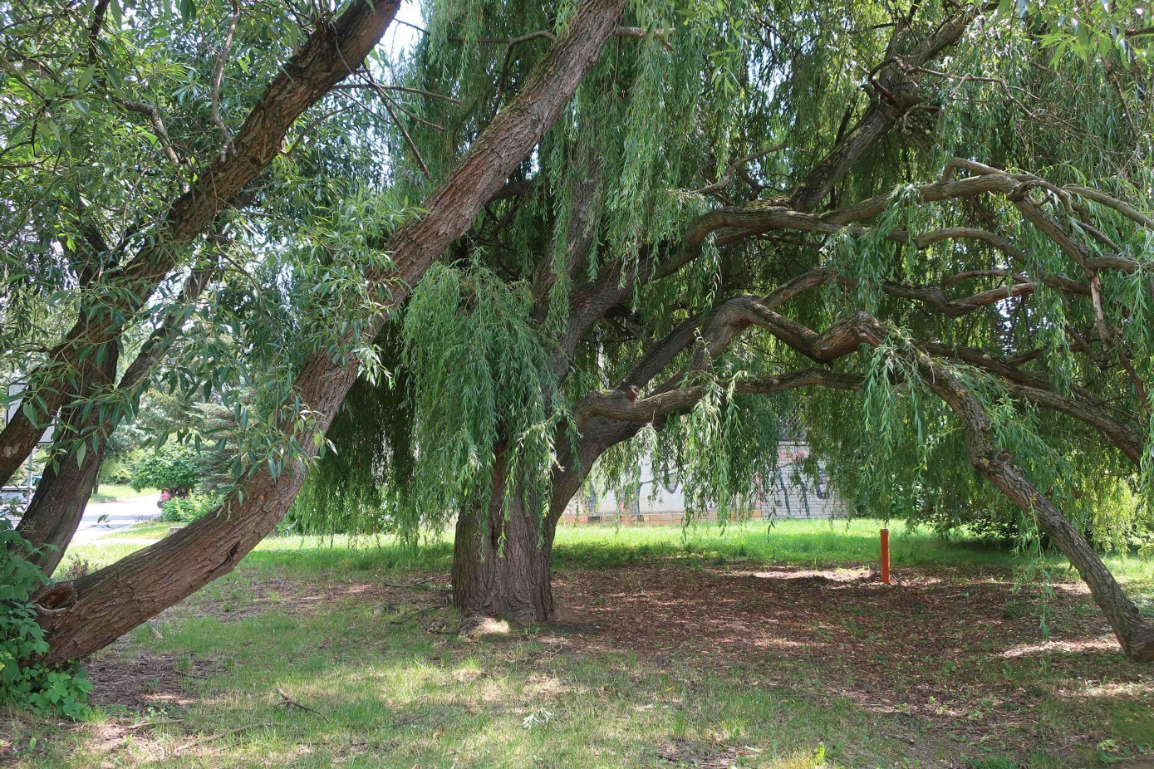
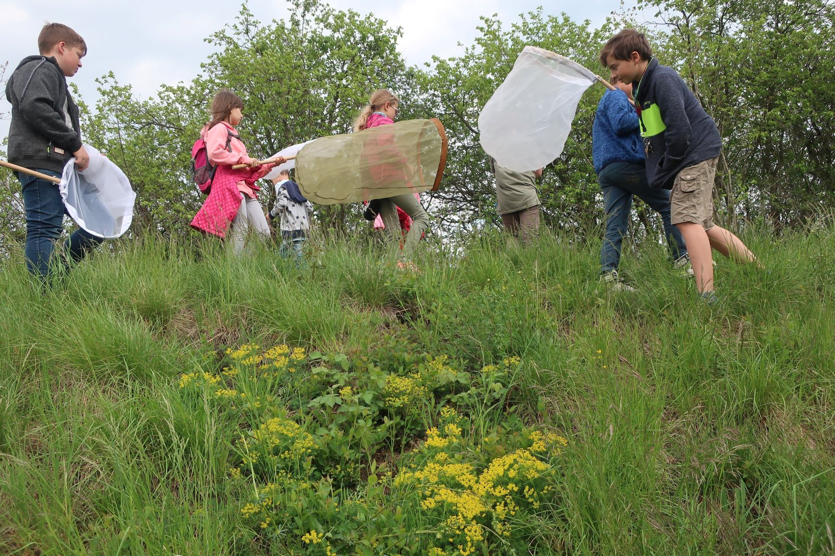
Co zůstalo? Kam se vypravíme?

Slide 23
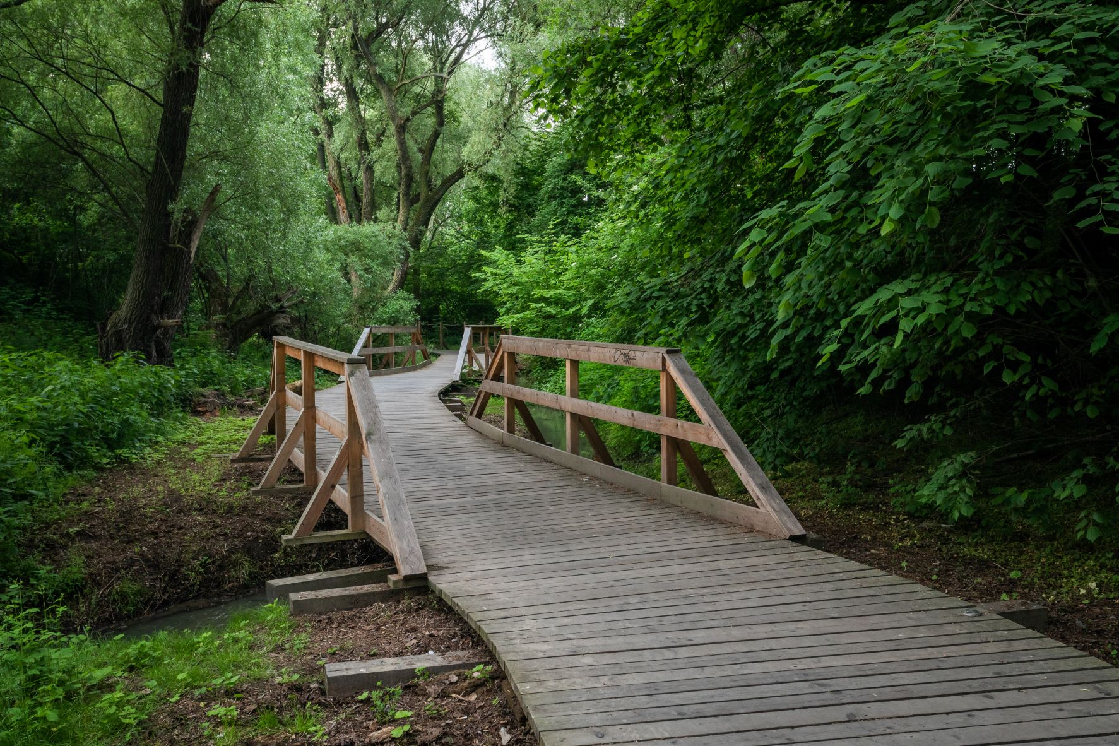
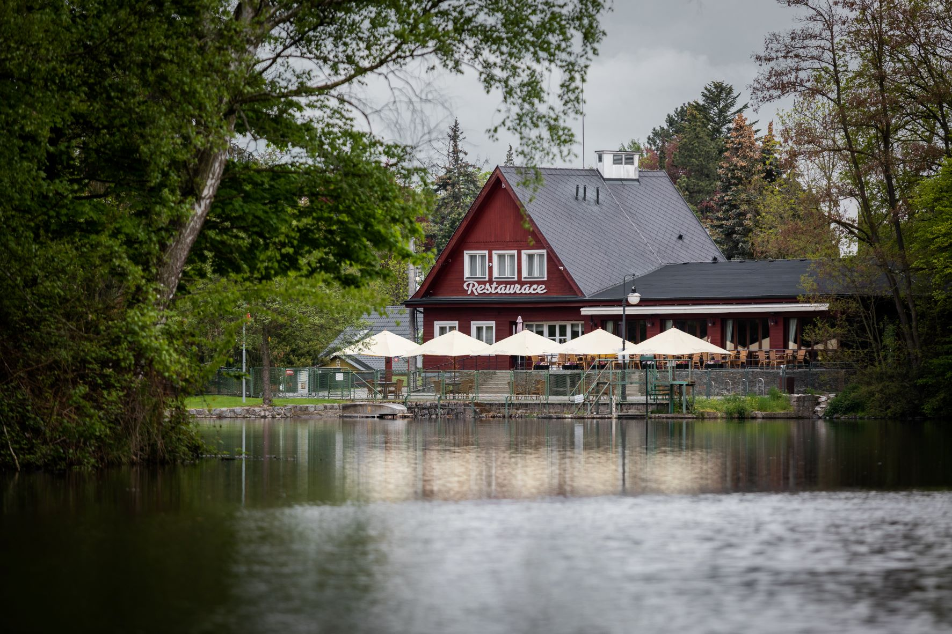
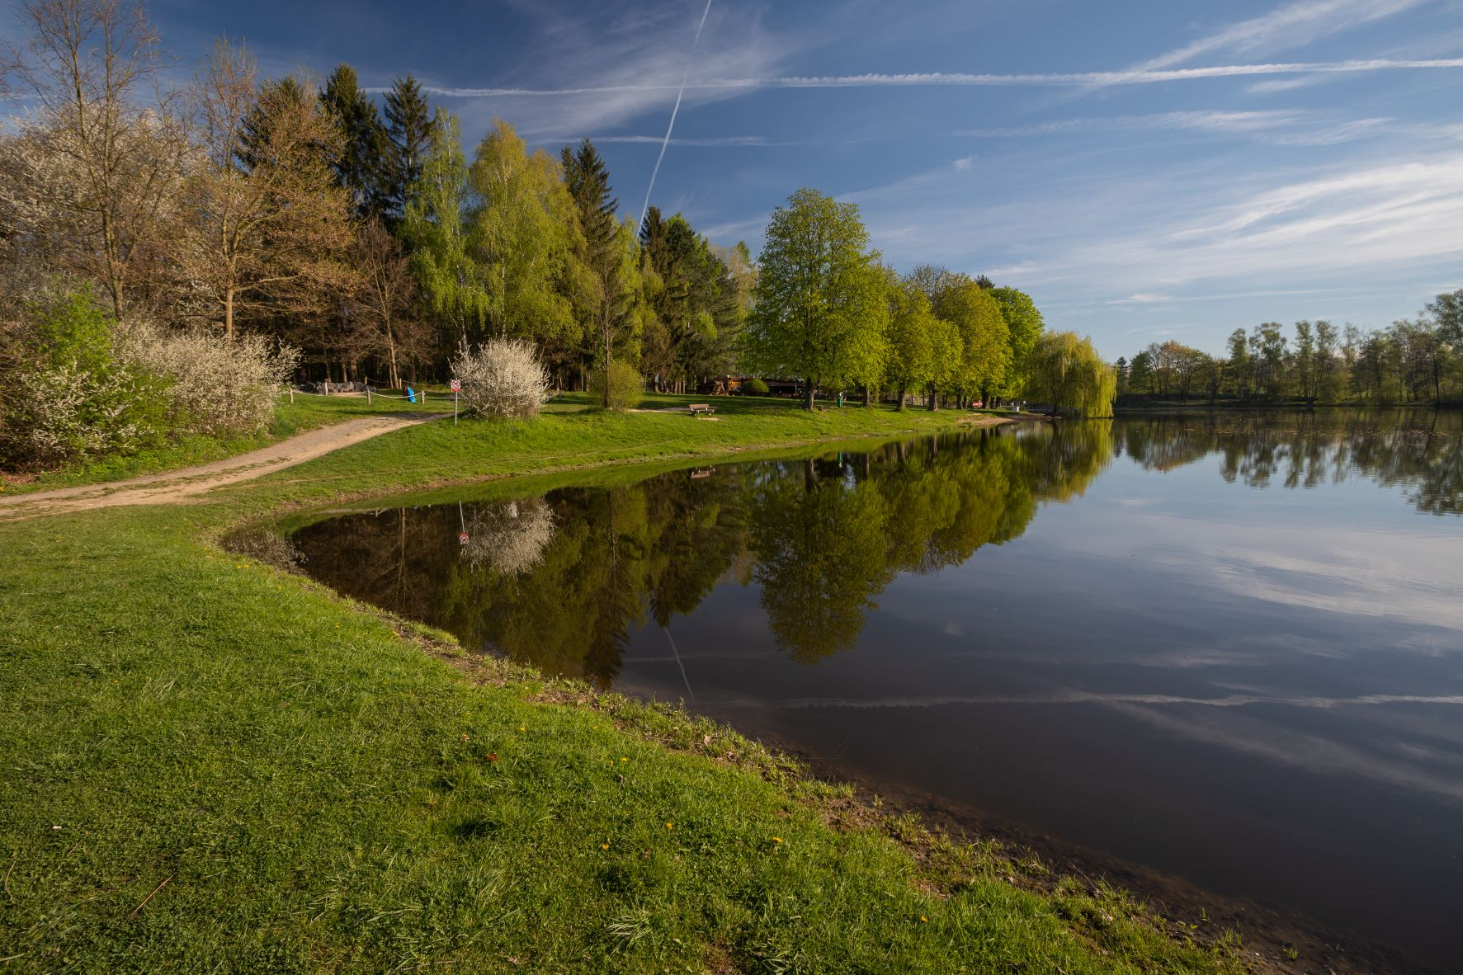
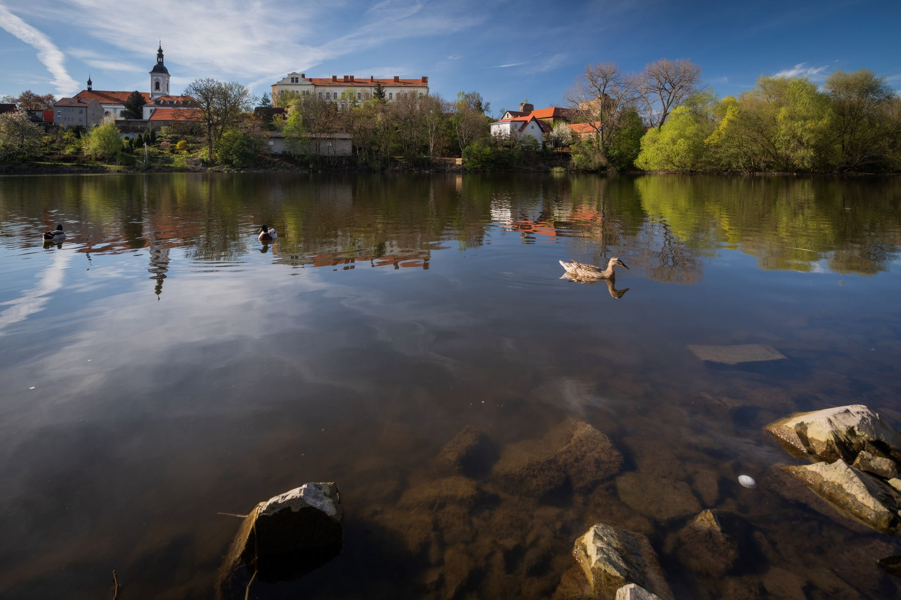
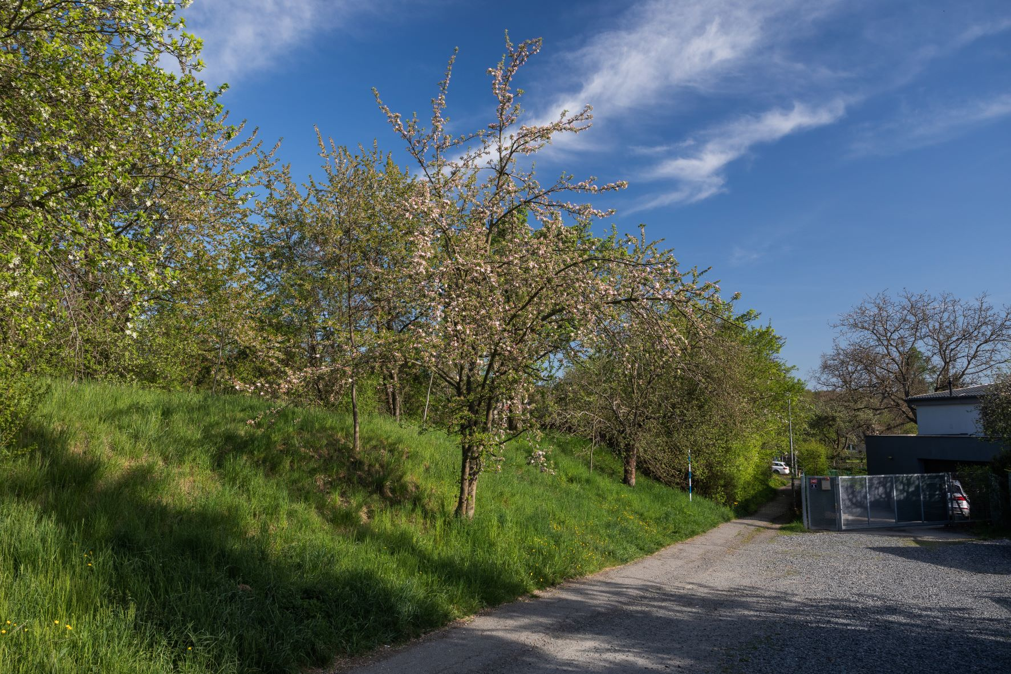
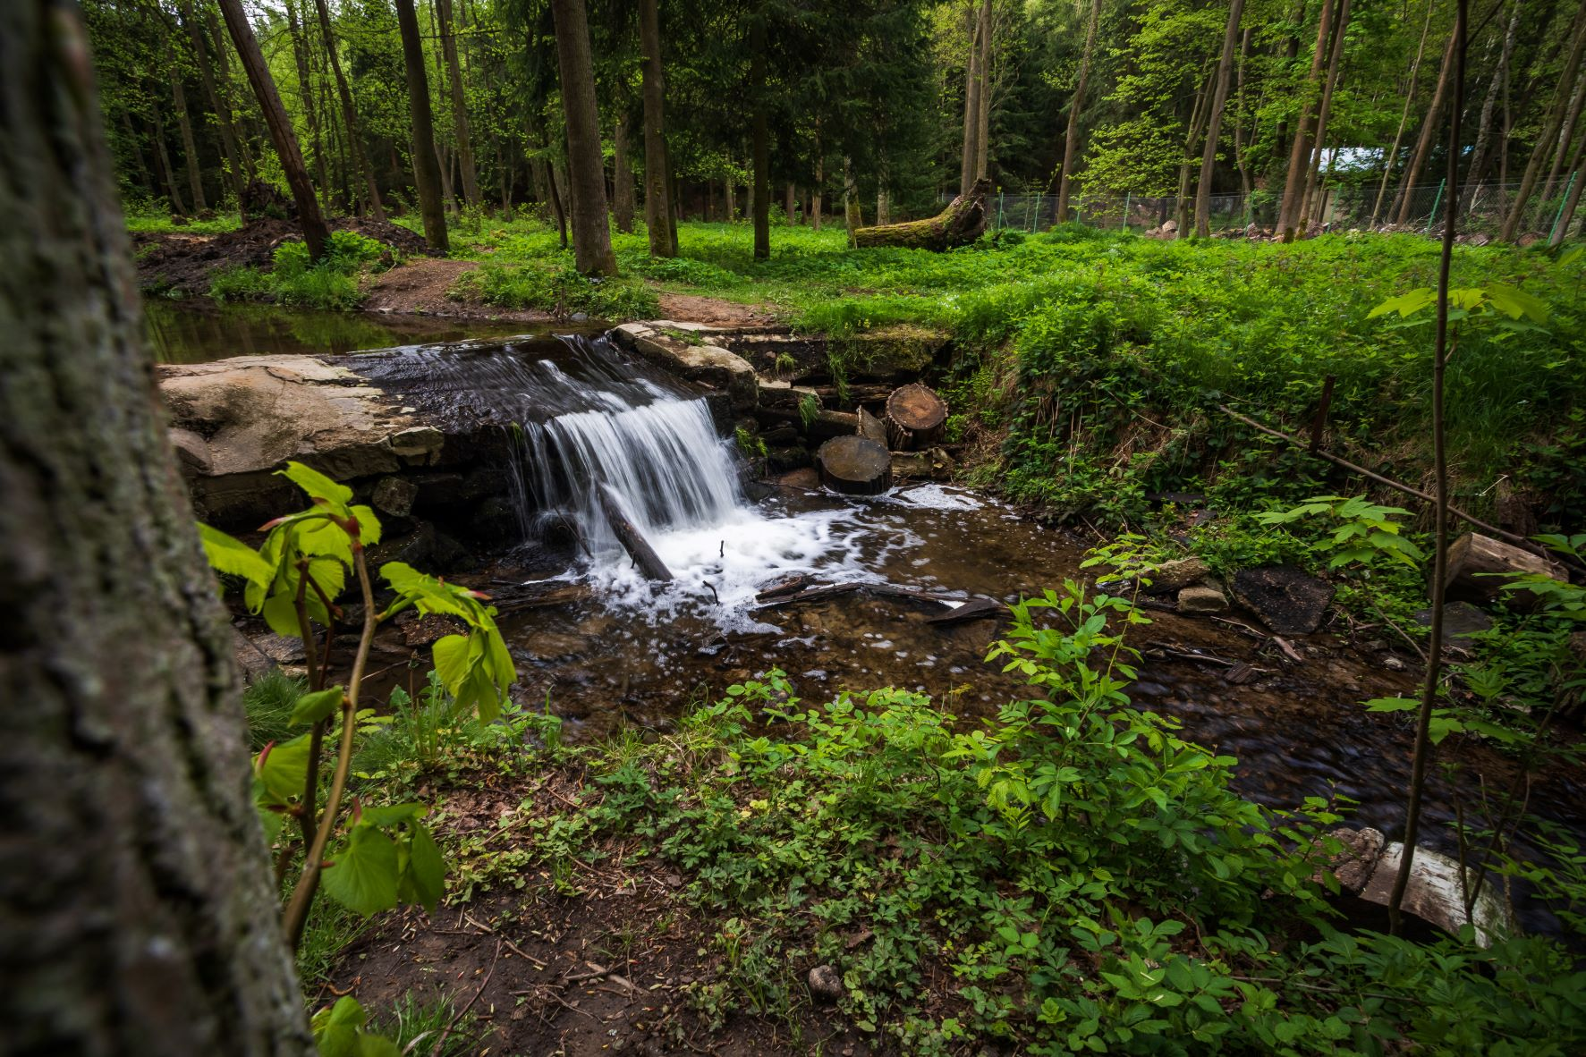
Které místo je blízko školy?
Pohodové údolí za Mlýnským rybníkem Jureček Marvánek
Mlýnský rybník Násep u trati u mostu v ulici 5. května Jez na Rokytce

Slide 24
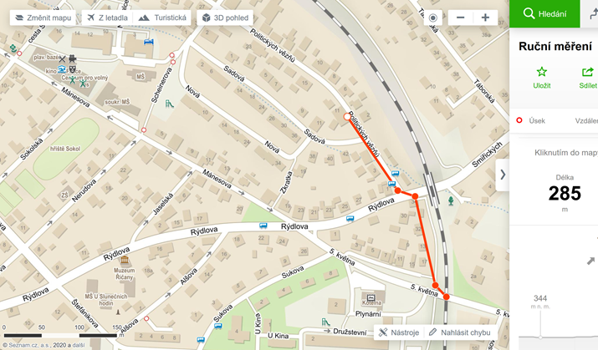
Dojdeme tam za 20 minut? Kudy?

Slide 25
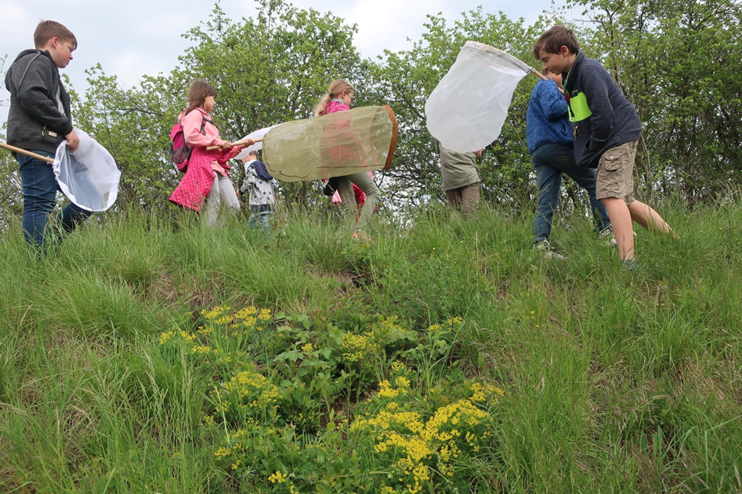
Co si pamatujete z výpravy k trati? Proč byste tam někoho poslali?

Slide 26
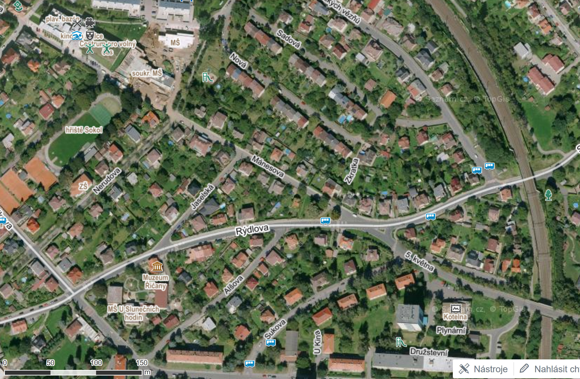
Kudy jsme šli?
2
3
4
1
6
7
5
8
9

Slide 27

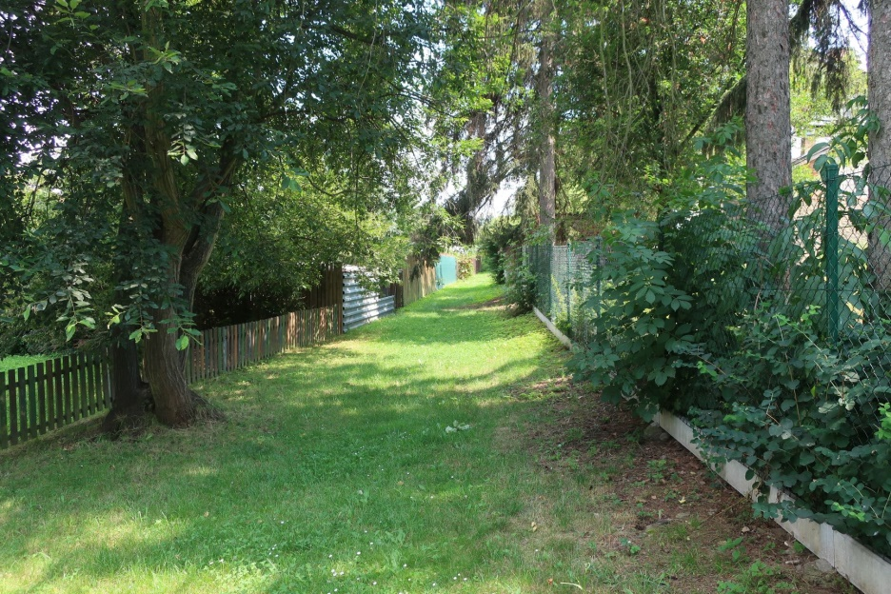
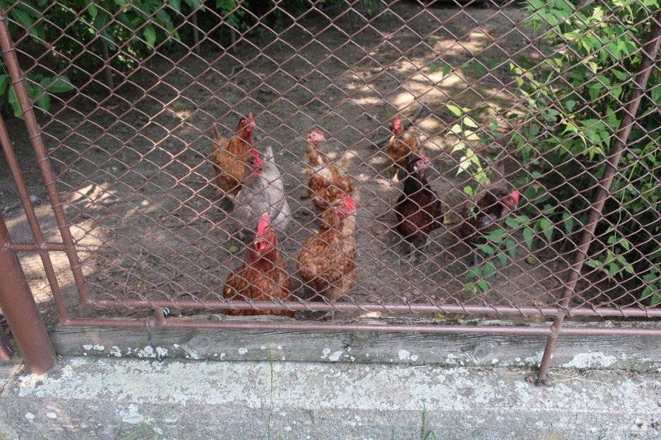
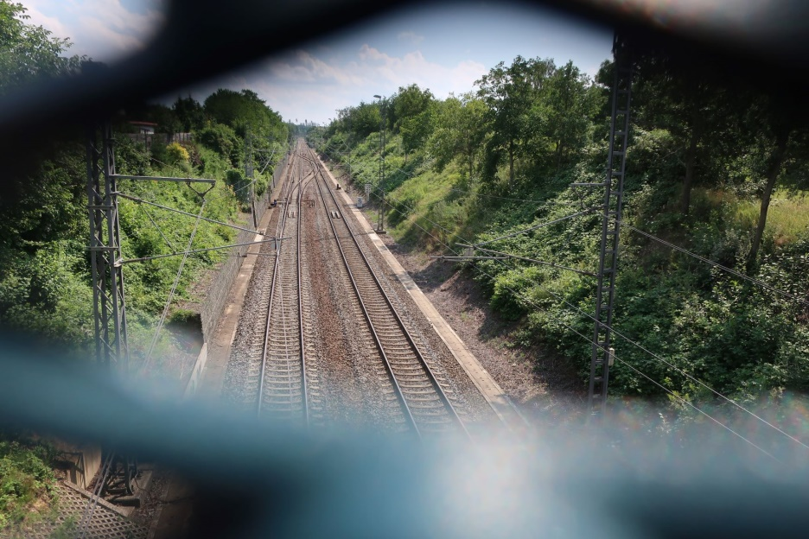
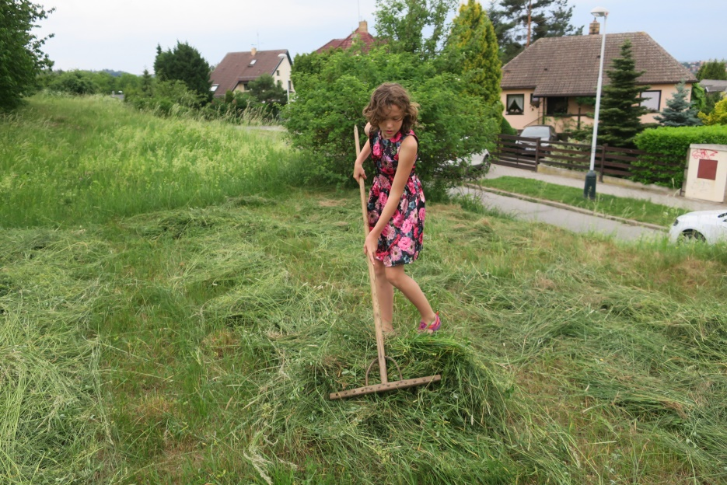
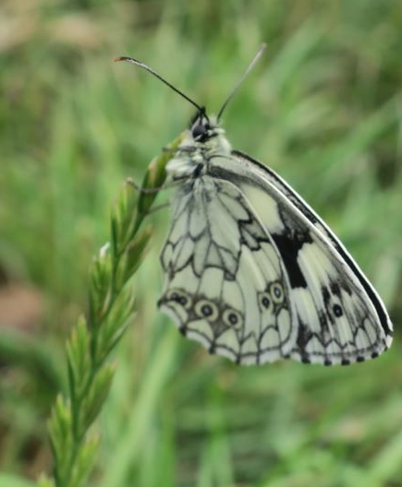
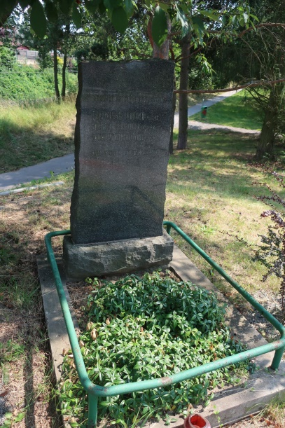
Co si o místech pamatujete?

Slide 28
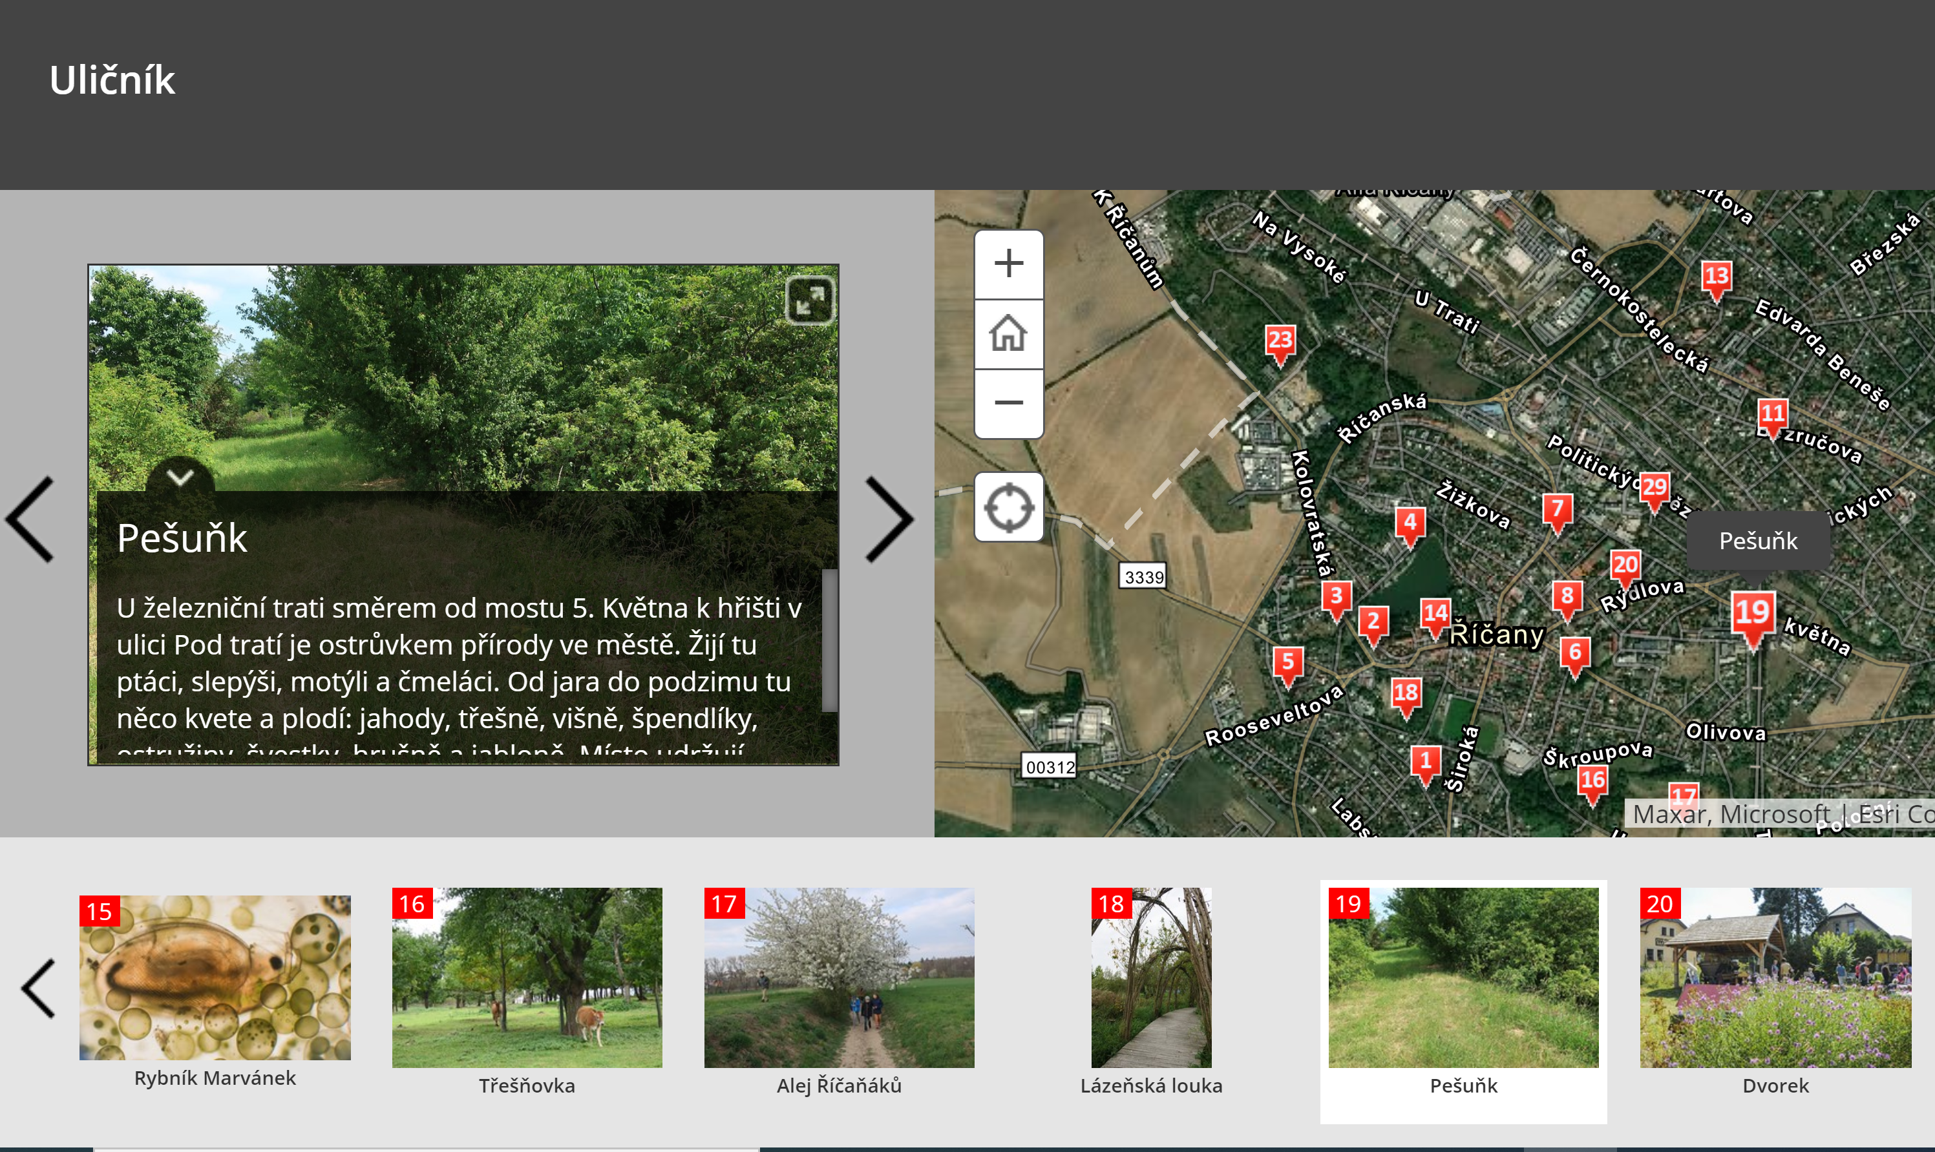
Pojďte si udělat vlastní Uličník

Slide 29
Zdroje obrázků a map:
archiv Muzea Říčany
www.mapy.cz

